Slide 1
第一课:我们课堂上的科技
第一年-计算系统和网络-我们身边的技术
Notes:
Last updated: 03-06-21
Resources are updated regularly - the latest version is available at: the-cc.io/curriculum.
This resource is licensed by the Raspberry Pi Foundation under a Creative Commons Attribution-NonCommercial-ShareAlike 4.0 International licence. To view a copy of this license, visit, see creativecommons.org/licenses/by-nc-sa/4.0/

Slide 2
课程目标:识别技术
Objectives
课程目标:识别技术
我可以把科技解释为帮助我们的东西
我可以在教室里找到技术的例子
我可以解释这项技术是如何帮助我们的

Slide 3
科技这个词是什么意思?
Introduction

Slide 4
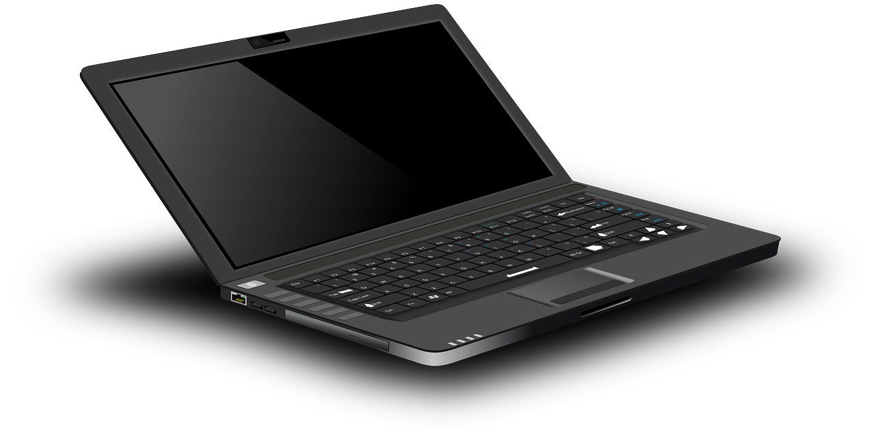



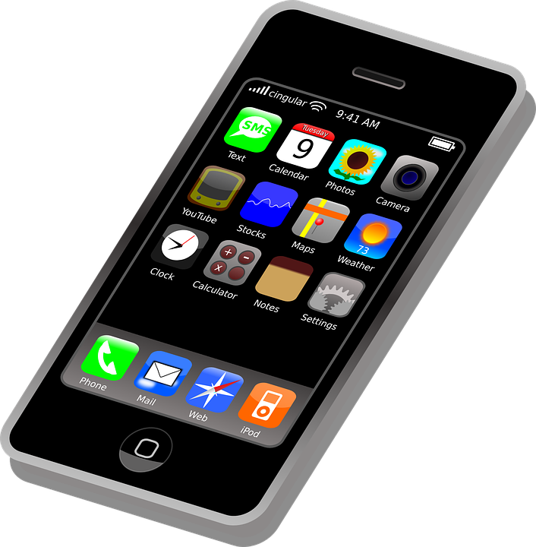

这里有一些科技的例子
Introduction
我们可以用这些东西做什么?
Notes:
Scissors: https://pixabay.com/vectors/cut-scissors-tool-1295044/
Pencil: https://pixabay.com/vectors/school-pencil-pen-write-sketch-153561/
Sharpener:https://pixabay.com/vectors/pencil-sharpener-sharpener-office-159427/
Laptop: https://pixabay.com/vectors/laptop-notebook-mobile-computer-154091/
Desktop computer: https://pixabay.com/vectors/computer-desktop-pc-workstation-1295529/
Phone: https://pixabay.com/vectors/iphone-cellphone-smartphone-mobile-37856/

Slide 5
科技这个词是什么意思?
科技是人们用来帮助我们而制造的 任何东西。
Introduction

Slide 6





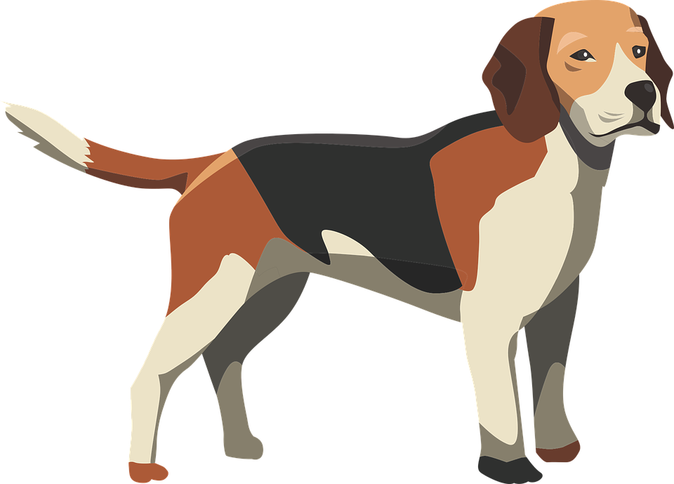

里面哪些东西属于科技？
Activity 1
Notes:
Tree: https://pixabay.com/vectors/tree-forest-trunk-nature-leaves-576847/
Laptop: https://pixabay.com/vectors/laptop-notebook-mobile-computer-154091/
People: https://pixabay.com/illustrations/kids-silhouette-party-children-3297107/
Dog: https://pixabay.com/illustrations/dog-hound-mammal-animal-pet-puppy-2404286/
Desktop computer: https://pixabay.com/vectors/computer-desktop-pc-workstation-1295529/
Sun: https://pixabay.com/vectors/cloud-weather-forecast-weather-sky-346710/
Glue: https://pixabay.com/illustrations/glue-pool-adhesive-fixed-1135242/
Flower: https://pixabay.com/vectors/flower-water-lily-lily-lotus-159951/

Slide 7

寻找科技
Activity 2
你能在教室里找到哪些技术的例子呢？
探索任务：哪些技术的例子包含了电脑？
Notes:
Sticky notes: https://pixabay.com/illustrations/notes-adhesive-note-memory-memo-1014547/

Slide 8
科技是如何帮助我们的
Activity 3
科技 |  | 可以帮我我们...
铅笔 |  | 冷藏食物 写下我的想法 去学校
手机 |  | 与人交谈 在纸上写字 踢足球
Notes:
Pencil: https://pixabay.com/vectors/school-pencil-pen-write-sketch-153561/
Phone: https://pixabay.com/vectors/iphone-cellphone-smartphone-mobile-37856/

Slide 9
这里有一些科技的例子
Plenary
这些物品有什么共同之处吗?
Notes:
If necessary, prompt further by asking whether any of the items are computers.
Scissors: https://pixabay.com/vectors/cut-scissors-tool-1295044/
Pencil: https://pixabay.com/vectors/school-pencil-pen-write-sketch-153561/
Sharpener:https://pixabay.com/vectors/pencil-sharpener-sharpener-office-159427/
Laptop: https://pixabay.com/vectors/laptop-notebook-mobile-computer-154091/
Desktop computer: https://pixabay.com/vectors/computer-desktop-pc-workstation-1295529/
Phone: https://pixabay.com/vectors/iphone-cellphone-smartphone-mobile-37856/

Slide 10

你有多棒？（从1到3）
Assessment
我可以把科技解释为帮助我们的东西
我可以在教室里找到科技的例子
我可以解释这项技术是如何帮助我们的
3 = 非常棒
2 = 加把劲
1 = 不太想
Notes:
Image source: https://pixabay.com/vectors/thumb-up-hand-like-confirm-go-top-307176/

Slide 11
下节课
Summary
在这节课中，你…..
学会了科技这个词的含义
在我们的课堂上发现了科技的例子
在下一课，你将…
学习如何使用技术并找到计算机的主要部件

